Slide 1
Резервное копирование и репликация
М.Д. Клычков
М20-504
Москва - 2021

Slide 2
Репликация
Репликация (дублирование) - организация хранения нескольких копий логически одних и тех же данных. На это требуются избыточные ресурсы, использование которых позволяет улучшить ряд характеристик системы. Наиболее важными из них являются:
• надежность — данные не будут потеряны при разрушении части копий;
• доступность— обработка будет возможна, даже если некоторые копии
временно недоступны;
• производительность — одновременная работа нескольких ресурсов может обслужить большее количество запросов или ускорить выполнение
отдельных запросов.
Дублирование позволяет снизить риски, связанные с возможными потерями, или повысить эффективность. Независимо от целей, улучшение характеристик достигается за счет применения дополнительных ресурсов.

Slide 3
Согласованность реплик
Требование единой логической копии - поведение базы данных, для которой применяется репликация, с точки зрения приложений (и пользователей) не должно отличаться от поведения одной централизованной базы данных.
Реплики считаются согласованными, если они содержат идентичные значения всех элементов данных.
В общем случае разные реплики базы данных могут хранить различающиеся версии всех или некоторых элементов данных. Какие именно различия допускаются и какие из этих различий могут быть видны приложениям, зависит от требований согласованности реплик, которым удовлетворяет система.
Это требование обеспечивает глобальную согласованность данных, но его буквальная реализация оказывается ресурсоемкой, может ограничивать доступность и ухудшать характеристики производительности системы.

Slide 4
Согласованность реплик
Требование локальной согласованности всех реплик - каждая копия предоставляет приложениям некоторое согласованное состояние, однако не требуется, чтобы это состояние включало все транзакции, выполненные в системе (возможно, на других репликах).
Если ни распределенные запросы, ни распределенные транзакции в системе не используются, то требование единой логической копии можно ослабить, заменив его на вышеупомянутое требование.

Slide 5
Согласованность реплик
Важной составной частью любых условий согласованности реплик являются правила обновления и распространения изменений по репликам.
Такие правила обновления обеспечивают полную упорядоченность версий каждого элемента данных и совместимость упорядочений версий разных элементов данных, а также гарантируют невозможность потери обновлений

Slide 6
Поддержка единой лгической копии
Для того чтобы выполнить требование одной логической копии, необходимо все изменения, вносимые в базу данных, выполнять одновременно на всех копиях. Возможны различные методы реализации такого подхода:
Глобальные транзакции. Все транзакции сериализуются в рамках одного расписания, например, используются глобальные блокировки.
Главная копия. Все обновляющие транзакции выполняются на одном сервере, и внесенные ими изменения распространяются на все остальные копии. После этого обновляющие транзакции могут быть зафиксированы.

Slide 7
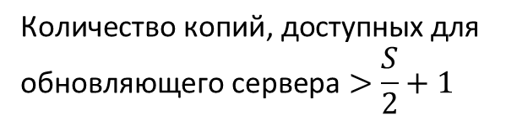
Мажоритарный протокол
Мажоритарный протокол - позволяет выполнять обновляющие транзакции при частичной недоступности копий. При использовании этого протокола требование одной копии заменяется на более слабое.
Для того чтобы обновить значение некоторого элемента данных, выполняются следующие шаги:
Значение элемента, подлежащего обновлению, считывается со всех доступных копий. Если количество считанных копий меньше чем S/2 + 1, то обновление невозможно и транзакция обрывается.
Из всех полученных значений выбирается самая последняя версия, и выполняется ее обновление в соответствии с запросом приложения.
Новая версия элемента распространяется на все доступные серверы.
$$\text{К}\text{оличество копий, доступных для обновляющего сервера}>\frac{S}{2}+1$$

Slide 8
Репликация главной книги
Организация репликации, при которой изменения могут выполняться только на одном главном сервере. Изменения, выполненные на этом сервере, переносятся на все копии, которые могут использоваться только для чтения данных и называются запасными или репликами.
Синхронное распространении - все изменения, выполненные на главном сервере, повторяются на запасных и должны быть завершены до того, как будет зафиксирована транзакция, выполнившая эти изменения на главном сервере.
Асинхронное распространение обновлений - влияние репликации на основной сервер будет значительно меньше, но состояние базы данных на запасных серверах будет повторять состояние главного с некоторой задержкой.

Slide 9
Репликация главной книги
Распространение обновлений можно выполнять на различных уровнях абстракции данных.
Повторение операторов SQL.
Обновление логических записей.
Распространение на уровне страниц базы данных.
Распространение записей журнала.

Slide 10
Примеры репликации по схеме с одним главным сервером.
Создание копий, отражающих состояние базы данных на основном сервере на некоторый момент времени без последующего распространения изменений.
Снижение нагрузки на главный сервер и повышение производительности системы за счет переноса только читающих приложений на запасные серверы.
Распределение запросов в зависимости от типов нагрузки
Создание резервных копий базы данных для использования в качестве главной копии в случае отказа основного сервера или разрушения носителя данных на нем.

Slide 11
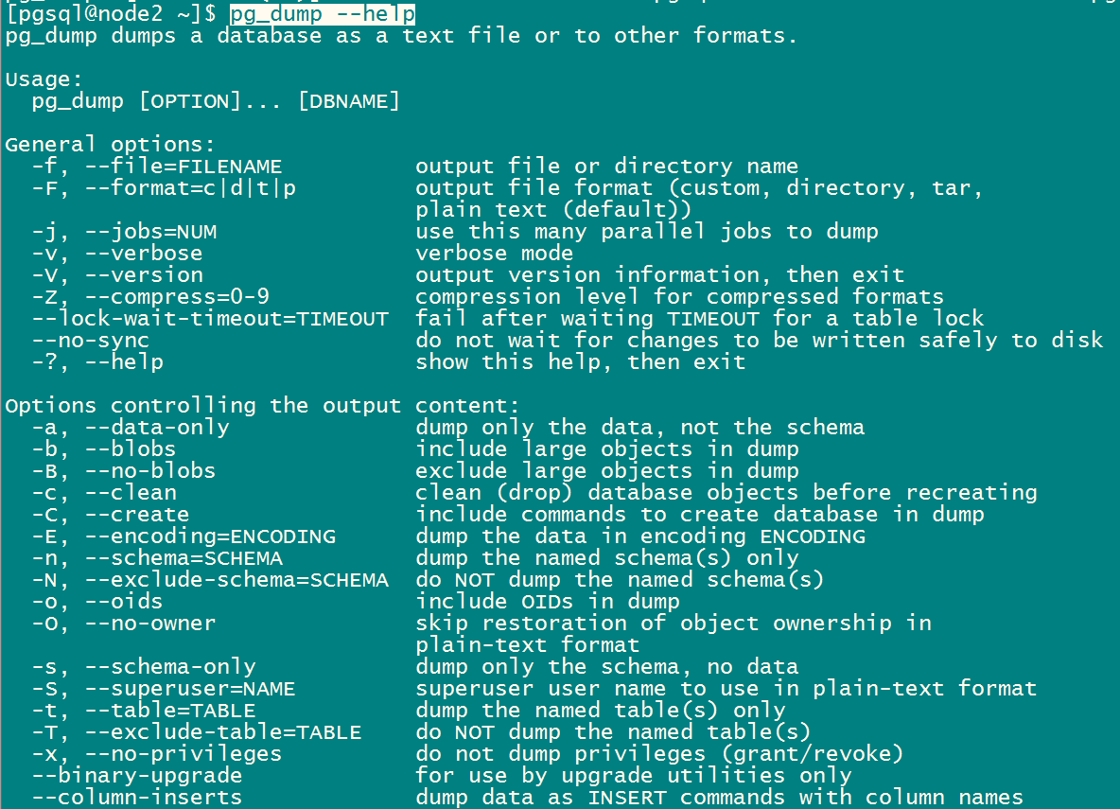
Создание реплики
Программы для создания копий:
pg_dump;
pg_dumpall;
pg_basebackup (для пригодных для репликации с распространением обновлений);
pg_receivewal.

Slide 12
Конфигурации запасного сервера с непосредственной связью между серверами
• Запасной сервер создает сеанс работы с главным сервером, в рамках которого запрашивает записи журнала главного сервера и обрабатывает их немедленно или с некоторой задержкой.
Синхронная работа главного и подчиненного серверов. Как и в предыдущем варианте, запасной сервер создает сеанс связи с главным, но если запасной сервер включен в список синхронных, то главный сервер выполняет передачу изменений в рамках транзакции, которая выполнила эти изменения. При этом транзакция фиксируется, но ее завершение задерживается до получения подтверждения с запасного сервера.

Slide 13
Спасибо за внимание!

